Slide 1
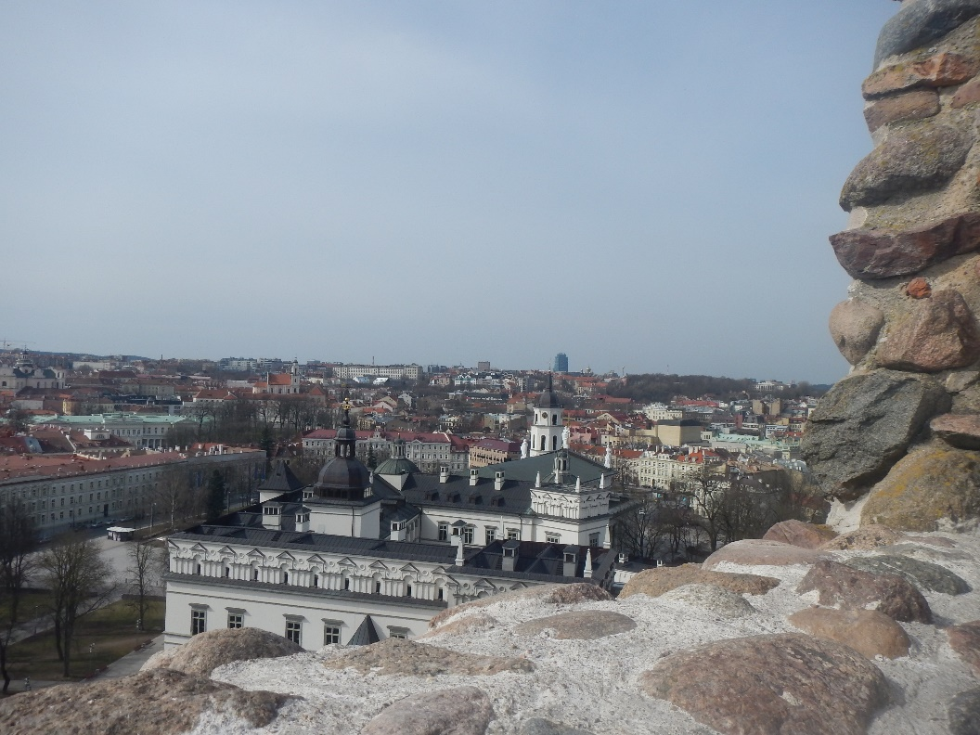
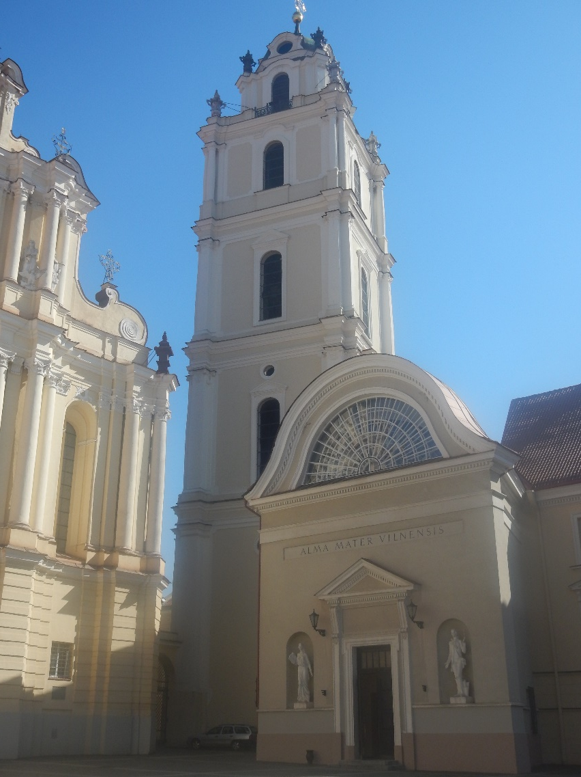
Vilniuská univerzita Litva 4.–8. 4. 2016
Monika Ševečková/Týden CJV/leden 2017

Slide 2
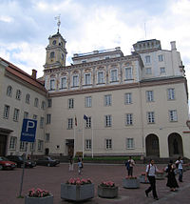
Vilniaus universitetas (www.vu.lt)
* 1579
20 000 studentů
12 fakult
7 institutů s právem fakulty
4 mezinárodní vzdělávací centra
kampus v centru města (Prezid. palác)
Filozofická f.
Filologická f.
F. historie
potenciál
ruskojazyčné obyvatelstvo (80 %)
SS ze smíš. rodin (1/2 rodilí ml.)
vyučující – rodilí mluvčí
klasická/novátorská výuka RJ

Slide 3
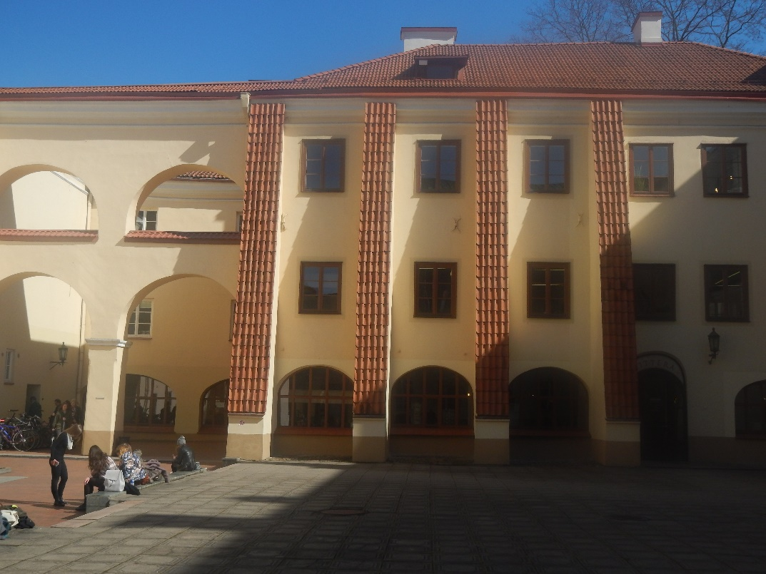
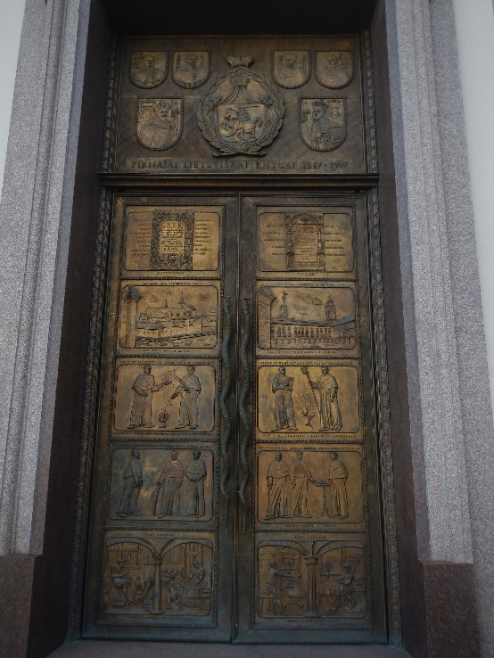
Filologická fakulta (mif.vu.lt/flf)
úbytek studentů (polit. události v RF)
pátky - všeobecné předměty
bc. studium: 4 roky/mgr.: 2 roky
jazyky: AJ, ŠP, ITAL, KLASIC FIL,
POL, LIT, FR, RJ, SKANDIN, NJ
Katedra RJ (kontakt z Německa)
14 lektorů (rodilí ml.)
důraz: bc. studenty
navaz. mgr.: 2 roky (Filologie/Překladatelství)
Erasmus SS ve skupinách
Institut cizích jazyků
uki.vu.lt/en/about-the-faculty
vyučující z FF (RJ pro historiky)
bc. program „AJ a RJ“ (jazykověda)
Jazyk II (konverzace)
problémy, reorganizace (součást FF?)

Slide 4
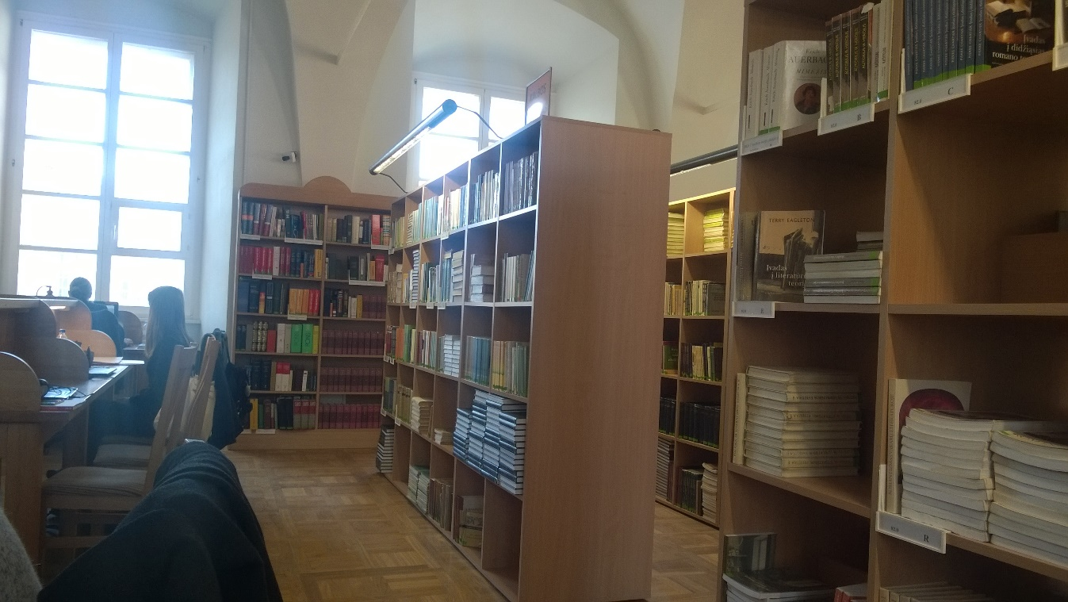
Metodika
ověřená metodika
bez techniky
novátorství
autonomie
bez důraz na gram. chyby
lektor jen „dohlíží“
velké množství sl. zásoby
specifikum
bilingvní studenti
lingvokulturologie
fonetika
studenti
celá skupina rodilí mluvčí
Erasmus

Slide 5
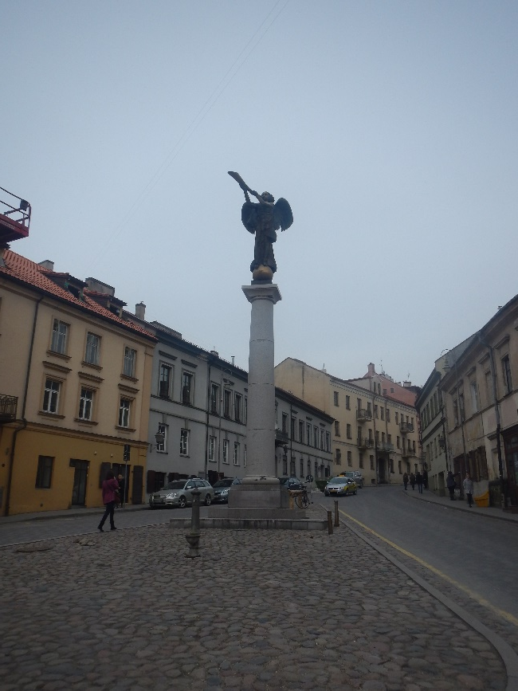
Tipy – ověřené přístupy k výuce
Reálie
vyhledávání aktuálních informací/srovnávací aspekt
Frazeologie
běžná konverzace
Gramatika
tabulky, systém v hlavě, automatizace
propojení teorie a praxe (bez zbytečných cvičení)
Konverzace
organizované diskuse
Psaní
zápis na tabuli
Fonetika
učení se básní zpaměti
DÚ
práce s jednotlivci/motivace!

Slide 6
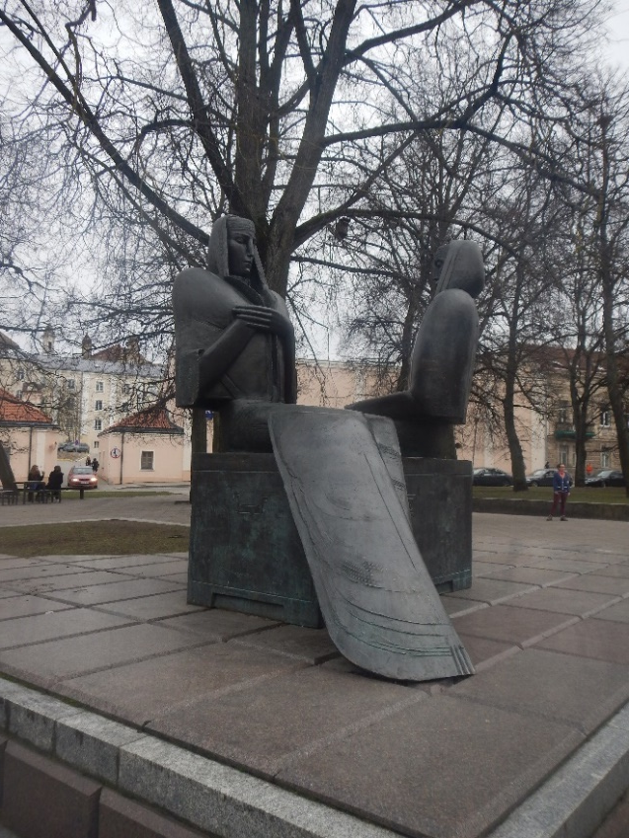
Tipy – novátorství 1
☺ lektor = koordinátor
edutainment (education + entertainment)
Praktičnost
v každé lekci 1 klíč. oblast (např. registrace v hotelu)
Individuální přístup
skup., která dokončí zadání, dostává další úkol
Překladovost
texty v rodném jazyce a rusky
SS si nejdřív přečtou ve svém rodném jazyce
učitel čte rusky, SS si souběžně text potichu „čtou“
Expres-opakování (téma/podotázky)
př. Problémy (U lékaře; Na policii; Rozbité auto)
př. Obchod (Potraviny; Oděvy; Trh)

Slide 7
Tipy – novátorství 2
www.geniuslearning.ru
4 úrovně
turista (fonetika, poslech, mluvení)
host (fonetika, lexikum 500-1000 slov, mluvení, čtení)
přítel (lexikum aktivně 2000 slov – viz B1, čtení, psaní)
expert (gramatika, překlad)
posloupnost
poslech (+ neverbální část)
mluvení
čtení
psaní (přepisování textu)
Deník
úspěchy a plány
čísla
133 slov/lekce (vyslovování a souběžné psaní slov)
80 % samostatně, 20 % s lektorem
opakování
během 1 hodiny/druhý den/za týden/měsíc /6 měsíců

Slide 8
Cvičení – 1
любить | love | /lav/ | лава
Любовь как вулканическая лава.
láska | liebe | /líbe/ | líbá
Láska je když mě líbá.

Slide 9
Cvičení – 2
Nákupy ve dvojici
Opakování slovní zásoby
rozpomenutí se na konkrétní obchod
Rozvoj kinestetické paměti
komentování denních činností
↓ Text/fráze/gramatika
gr. není klíčová v prvních fázích
gr. dril ve dvojicích

Slide 10
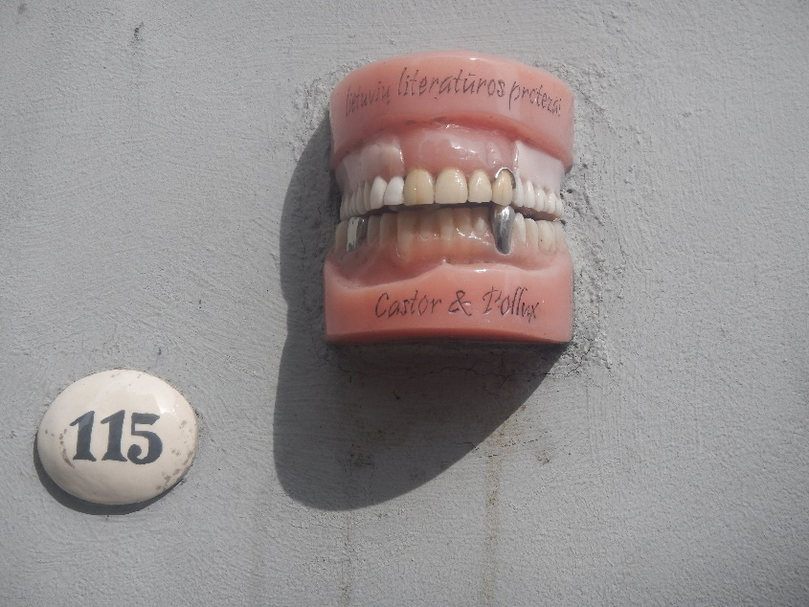
Děkuji za pozornost
Visi žmonės gimsta laisvi ir lygūs savo orumu ir teisėmis.
Všichni lidé se rodí svobodní a sobě rovní co do důstojnosti a práv.

